Slide 1
Projet Java
Gestion informatique d’un centre hospitalier
TAN Albert
RINJARD Yann
TD08

Slide 2
Sommaire
Diagramme de classes
Conception technique
Maquettes d’interface
Versionning GIT
Bilan individuel
Bilan du projet
Bibliographie

Slide 3
Diagramme de classes

Slide 4
Conception technique

Slide 5
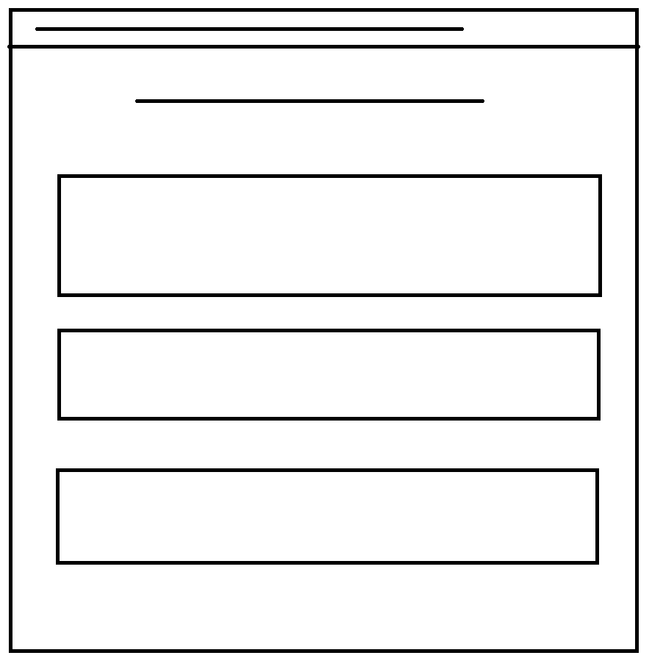
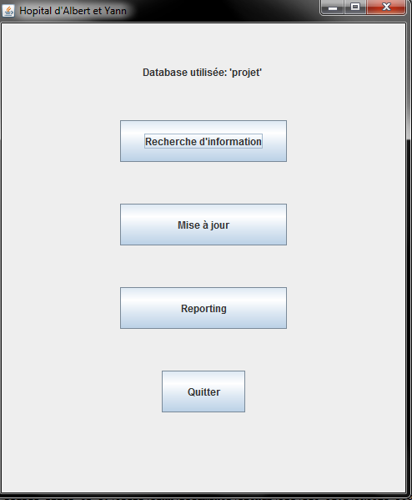
Maquettes d’interface
Titre du panneau
(mis avec setTitle)
JLabel permettant d’afficher
Sur quel base on se met
Jbutton pour
appeler les
fonctions
Mise en page avec FlowLayout et setHgap/setVgap
pour la position des boutons

Slide 6
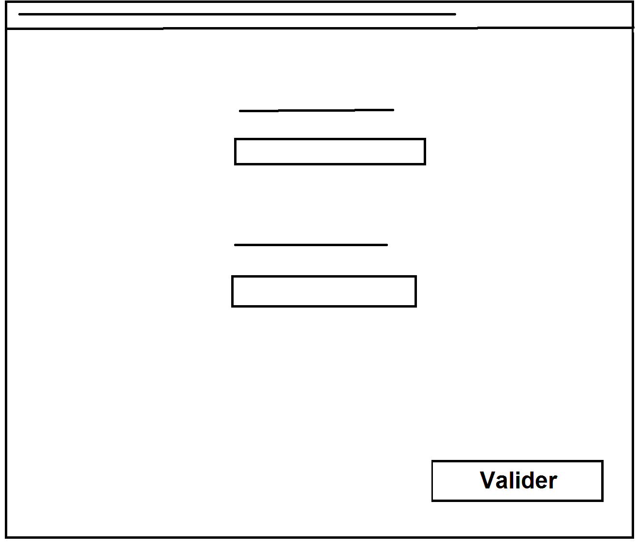
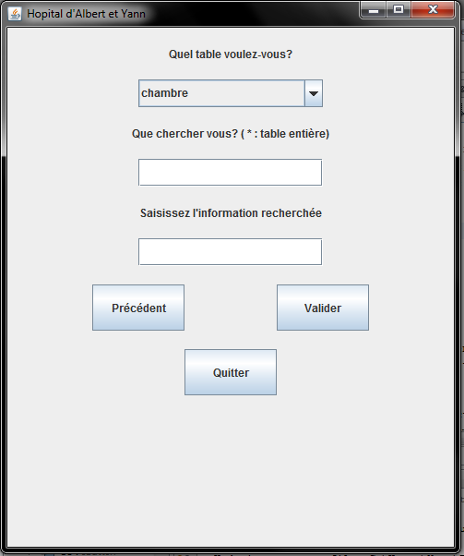
Titre du panneau
(mis avec setTitle)
JLabel permettant d’afficher
les informations que l’on veut
JTextField pour récupérer les informations
Bouton pour quitter, valider
ou revenir en arrière

Slide 7
Versionning GIT

Slide 8
Bilan individuel Albert

Slide 9
Bilan individuel Yann

Slide 10
Bilan du projet

Slide 11
Bibliographie

